Slide 1
Explicación del algoritmo
David Arrogante ludeña

Slide 2
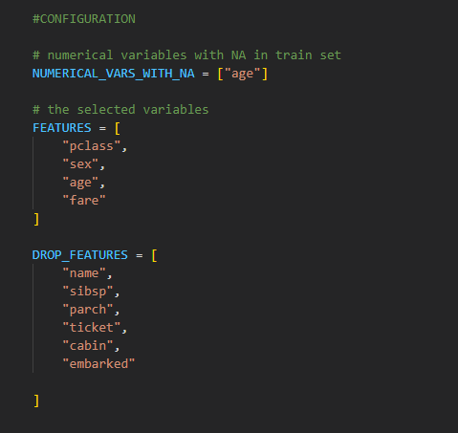
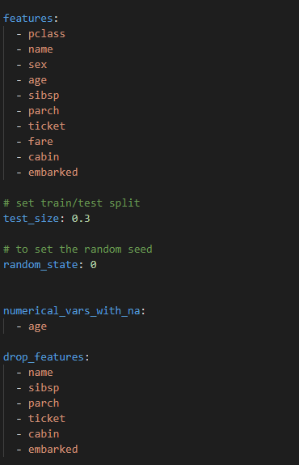
Config
Jupyter
.py

Slide 3
Config
En config creamos las variables que tienen las columnas del dataset, y los grupos que necesitamos distinguir dentro de ellas:
- Variables númericas con nan
- Variables que no vamos a usar en nuestro modelo, o drop features

Slide 4
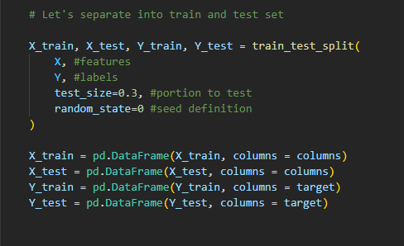
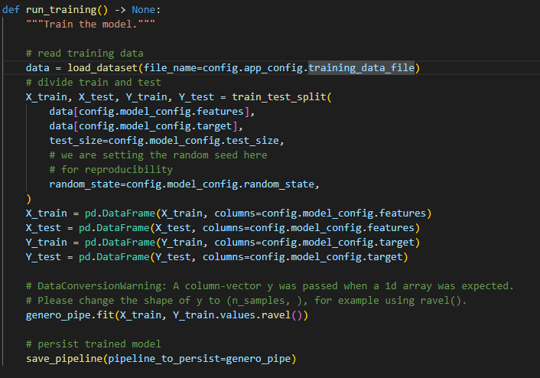
Sets
Jupyter
.py

Slide 5
Sets
Generamos los sets usando X, el dataset con las columnas que pasamos al modelo, e Y el dataset únicamente con las columna objetivo.
Distinguimos entre sets train usados en el fit del modelo, y sets test usados en la evaluación del mismo

Slide 6
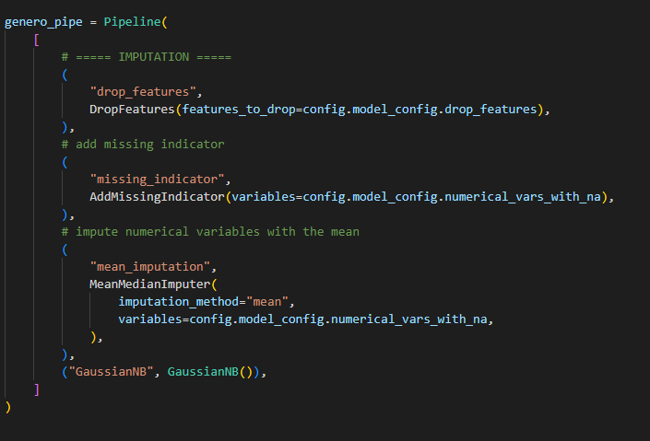
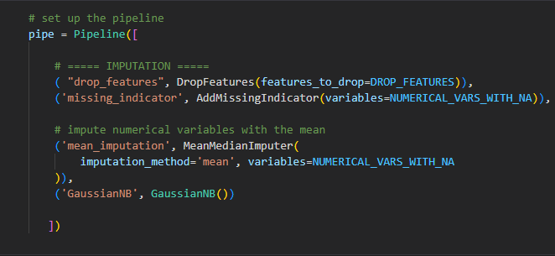
Pipeline
Jupyter
.py

Slide 7
Pipeline
El pipeline usado sigue la estructura vista en clase, se eliminan del dataset las columnas que no se van a usar, se eliminan y cambian los valores de la columna con estos y se sustituyen por su media, finalmente tenemos el modelo, en este caso Gausiano.

Slide 8
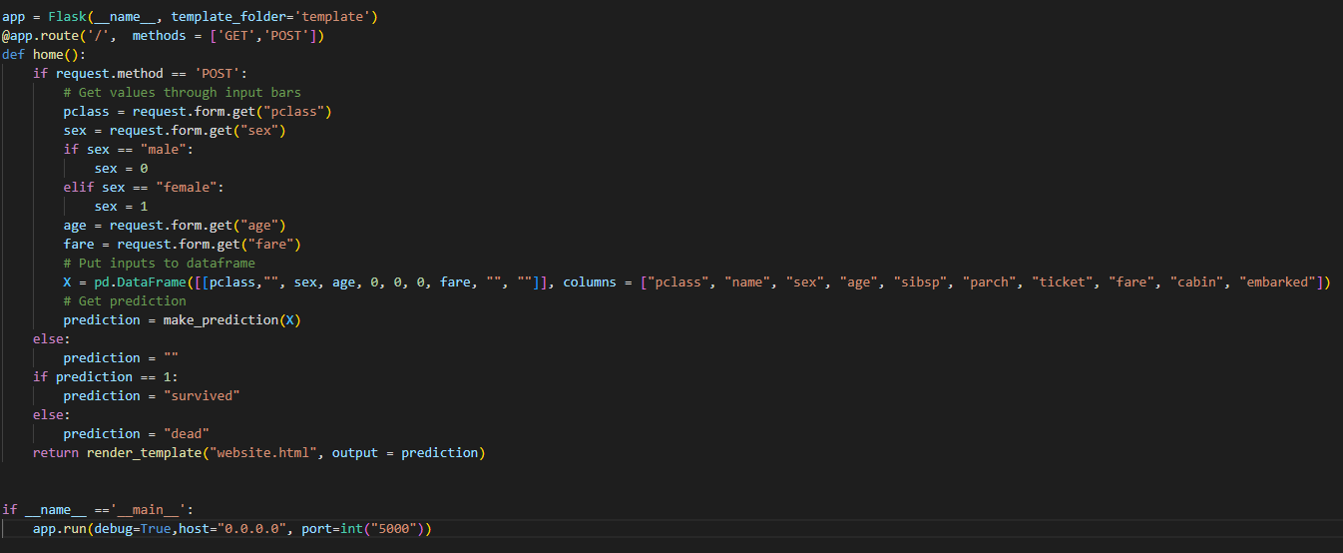
App

Slide 9
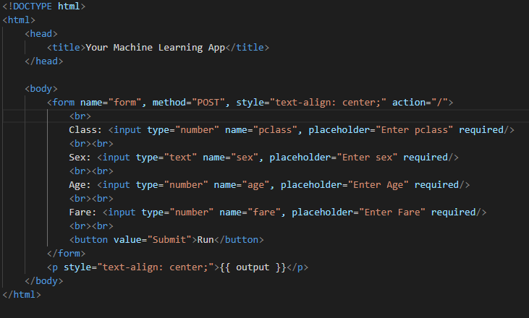
Website

Slide 10
API
En las api tenemos por un lado el formularo web que se rellena con los datos de la predicción, y por otro la app que los coje y pasa a un dataframe con la estructura del input de nuestro modelo, pasándoselo finalmente a este para realizar la predicción. Esta predicción se visualiza justo debajo de los datos recién rellenados.

